Slide 1
9.STRESİN ÇÖZÜM YOLLARI - KORUYUCU PSİKOLOJİ
STRES YÖNETİMİ

Slide 2
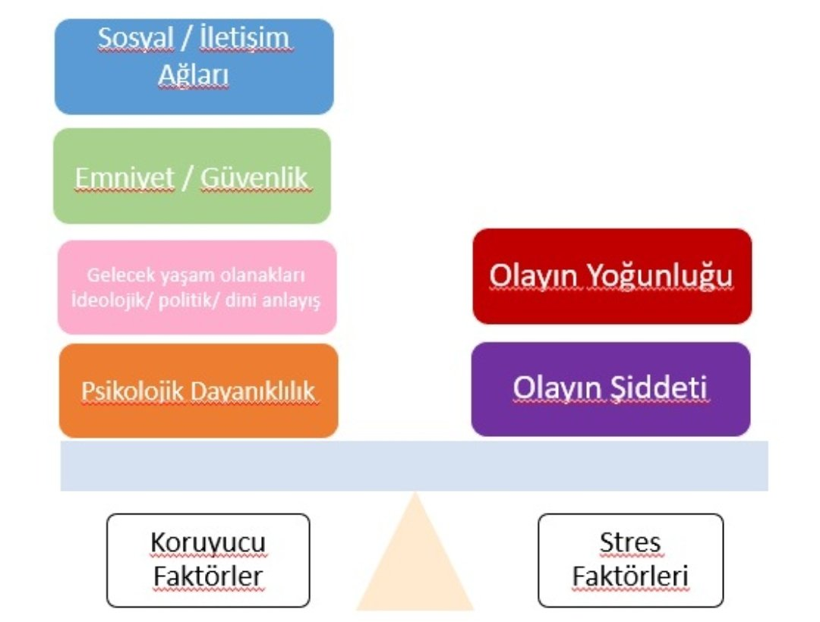
Koruyucu faktörler ifadesi, risk ya da zorluğun etkisini yumuşatan, azaltan ya da ortadan kaldıran, sağlıklı uyumu ve bireyin yeterliklerini geliştiren durumları tanımlamaktadır.

Slide 3
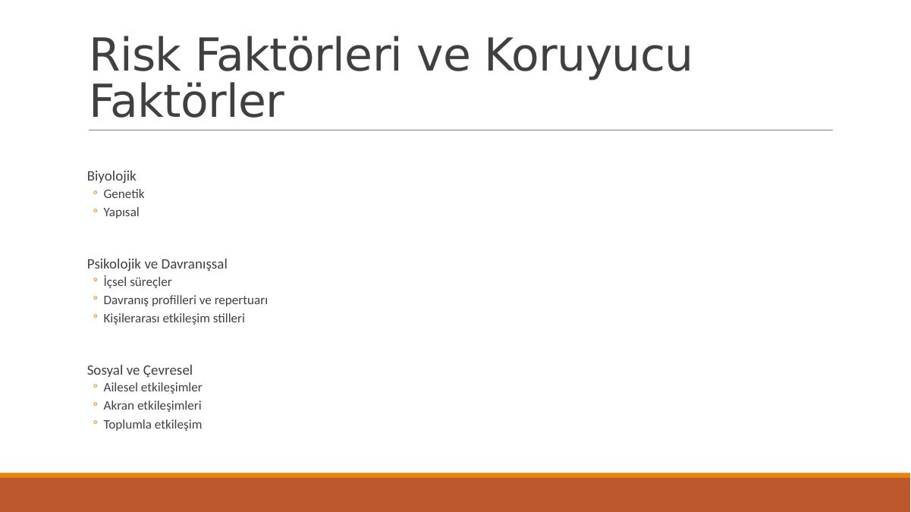
Koruyucu Psikoloji, merhamet ve vicdan sahibi çocuklar yetiştirirken onları dış dünyanın getirebileceği gerginliklerden nasıl koruyacağımızı tartışıyor. Çocuklarımıza erdem, dürüstlük, ahlak, vicdan gibi değerleri aktarırken onlarla en güzel biçimde iletişim kurmanın yollarını ortaya koyuyor.

Slide 4
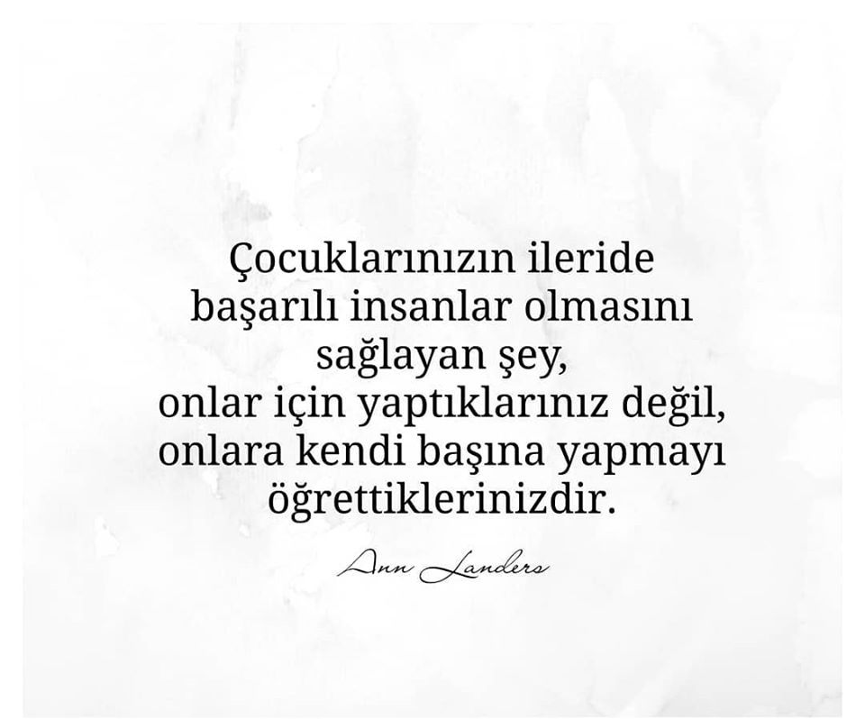

Slide 5
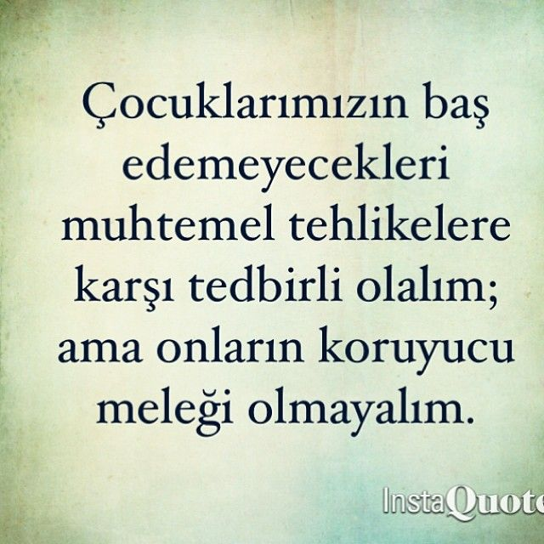

Slide 6

Hedefi, ‘duygusal ve ahlaksal zekâsı yüksek insanlar’ yetiştirmek olarak belirliyor. Ve ısrarla, hiçbir zaman hiçbir şey için geç kalınmış olmadığını; iyi niyet, çaba ve kararlılıkla yüründüğünde yaşananların hayatı anlamlandıracak ve kolaylaştıracak birer tecrübeye dönüşebileceğini vurguluyor.

Slide 7
“Ruhsal sorunların/hastalıkların başlamasını önlemeyi veya geciktirmeyi, sorunun/hastalığın süresini kısaltmayı ve ruhsal sorunlara bağlı yeti yitimini azaltmayı amaçlar.
«Önlem almak tabii ki tedavi etmekten daha etkindir.»

Slide 8
Koruyucu psikolojinin temelinde soruna-hastalığa ait risk faktörlerinin olduğu ve bunlara yönelik önlemler alınması, ayrıca koruyucu faktörlerin aktive edilmesi vardır. Şöyle ki, risk oluşturan etkenler biyolojik olabildiği gibi sosyal, duygusal ve çevresel de olabilmekte; hatta çoğu zaman bu etmenlerin karşılıklı etkileşimi sonucu ortaya çıkmaktadır.
Kişinin-çocuğun büyüdüğü, eğitim aldığı ortam ve buradaki ilişki-iletişim kalitesi bireyin ruh sağlığı ve kişilik gelişimi üzerinde göz ardı edilemeyecek öneme sahiptir

Slide 9
Bireye ait koruyucu faktörler kişinin-çocuğun sağlıklı gelişmesinde harekete geçer. Kişinin yaşam boyu karşılaşacağı stres faktörleri ile başa çıkabilmesinde bireyin önceki tecrübeleri, aile ve sosyal çevreden alınan destek, stres oluşturan etmenlerin birey için özgül anlamı, kendi kendine yetebilme duygusunun varlığı ve benlik saygısının gelişmiş olmasıdır.

Slide 10
Çocuğun ya da ergenin ailede en az bir ebeveyn ya da aile bireyi ile olumlu yakın ilişki içinde bulunması, ebeveynlerin çocuklarına yönelik gerçekçi ve yüksek beklentilerinin olması ile çocukların düzenli ve etkili bir biçimde izlenmesi (monitoring) gibi faktörlerin risk altındaki çocukların hem uyumlarında hem de akademik ve sosyal alanlarda başarılı olmalarında temel belirleyiciler olduğu konusu üzerinde geniş bir uzlaşma sağlanmıştır.

Slide 11
Koruyucu Psikoloji başta öğretmenler olmak üzere insanlarla diyalog içinde bulunan tüm sektör çalışanlarının yaşam kalitesini arttırmaya yöneliktir.

Slide 12
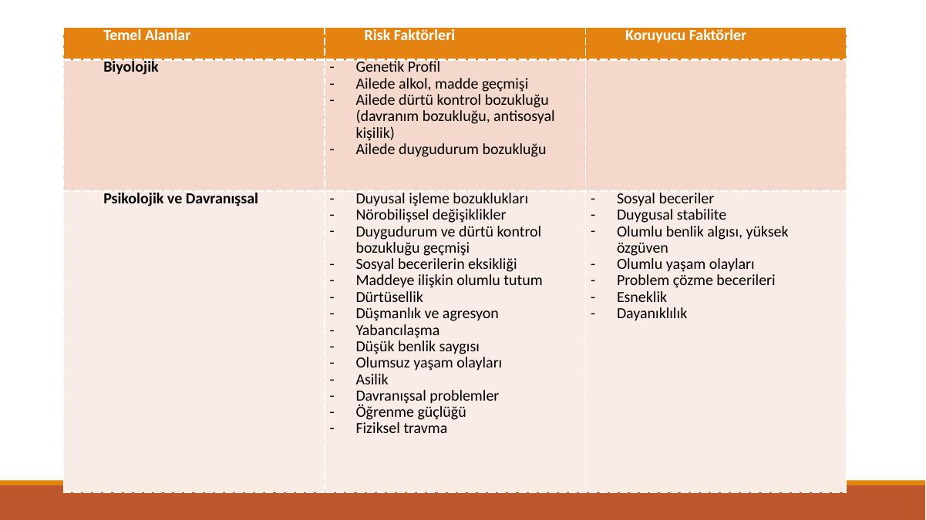

Slide 13
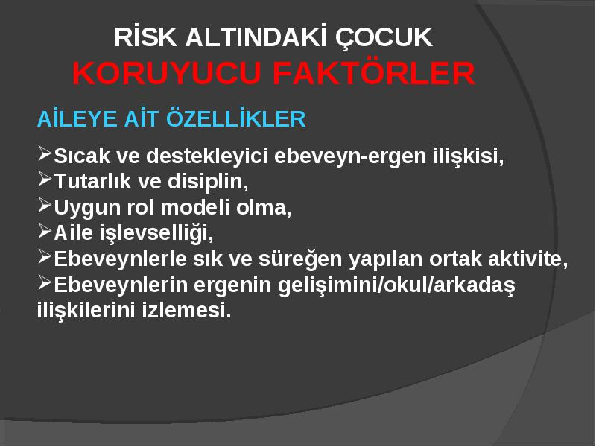

Slide 14
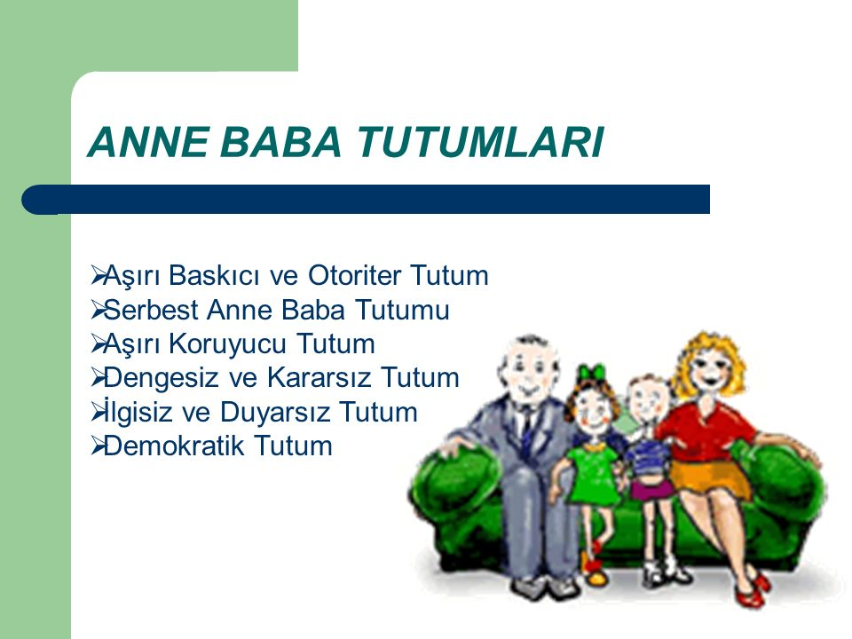

Slide 15
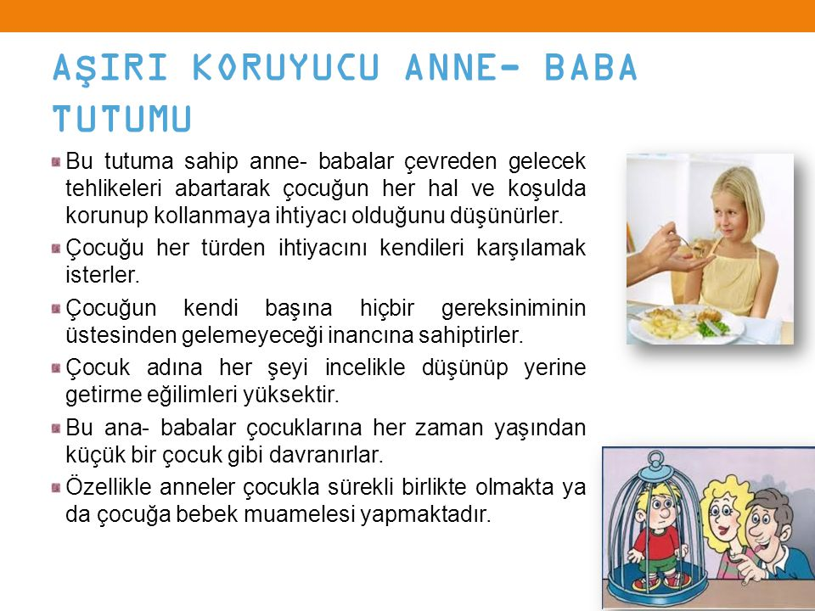

Slide 16
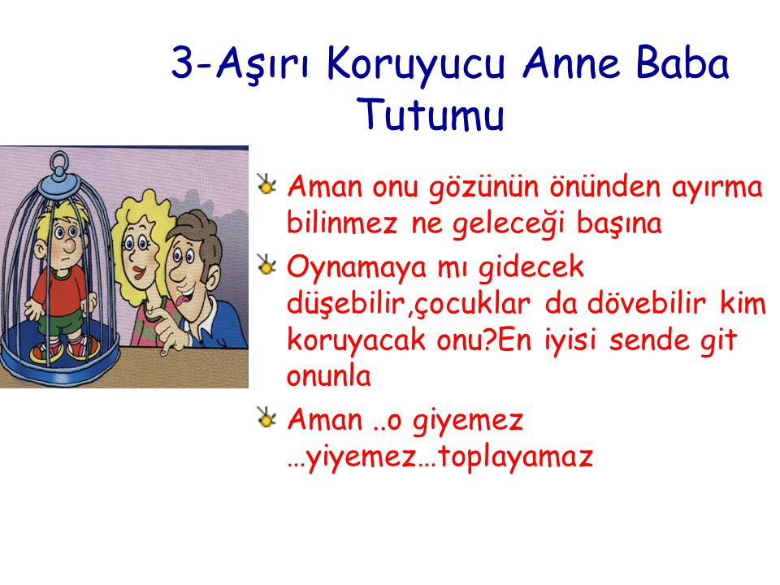

Slide 17
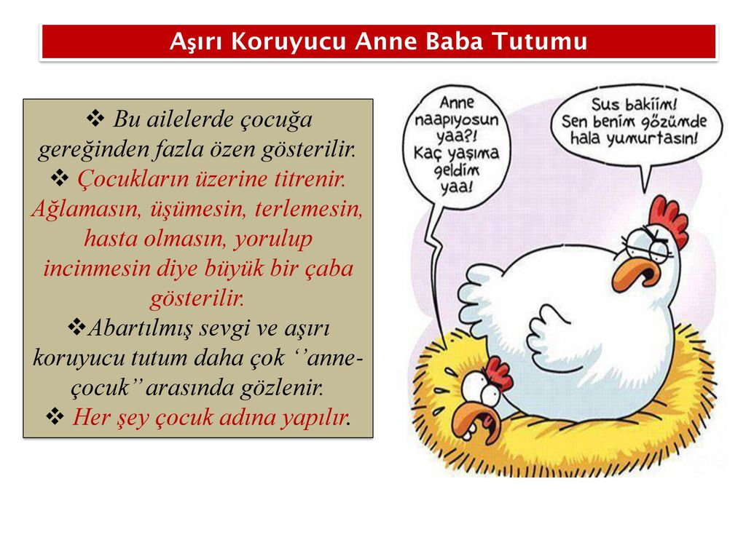

Slide 18
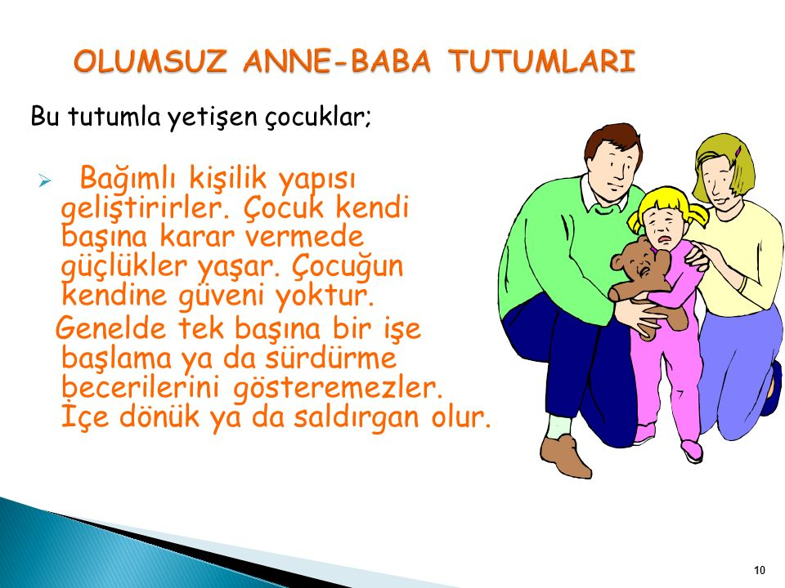

Slide 19
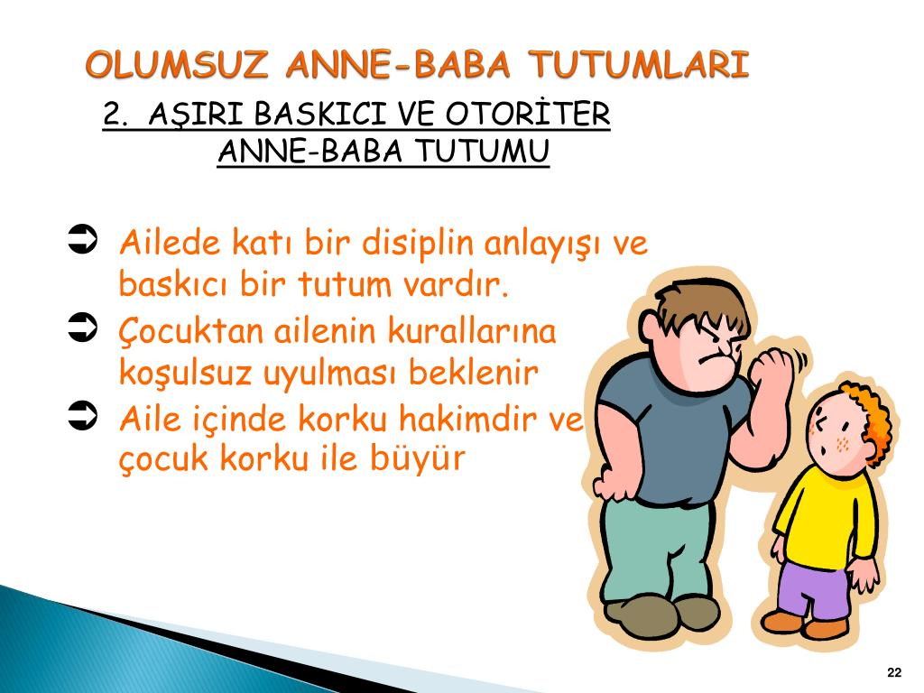

Slide 20
Sonuç olarak söylenebilir ki,
Bireyin gelişiminde ve tüm hayatı boyunca aile içi faktörleri temel rol oynamaktadır. Aile içi faktörler ile birlikte çevresel faktörler ve koruma faktörleri de bireyin sağlam ve güvenli bir hayat sürmesinde etkili olmaktadır.

